Slide 1

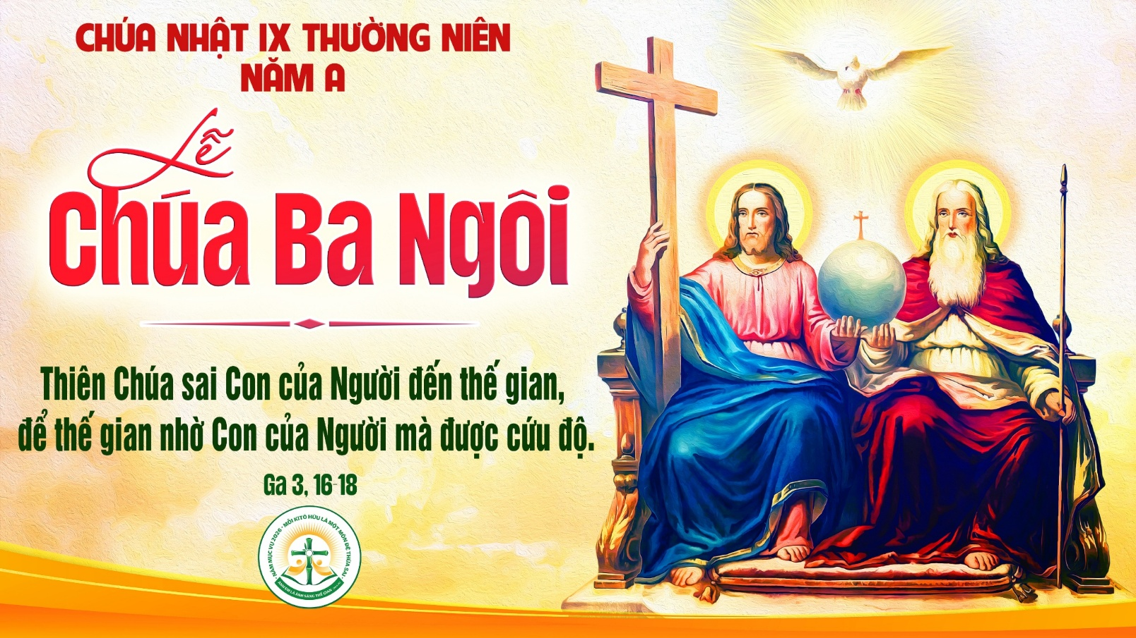

Slide 2
Tập Hát Cộng Đoàn

Slide 3
Đk: Xin dâng lời tán dương muôn đời.

Slide 4
Alleluia-alleluia: Xin dâng lời tôn vinh chúc tụng Chúa Cha, Chúa Con và Chúa Thánh Thần, là Thiên Chúa đã có, hiện có và đang tới. Xin tôn vinh chúc tụng muôn đời. Alleluia.

Slide 6
Ca nhập lễ
Vinh Danh Chúa Ba Ngôi
Đỗ Vy Hạ

Slide 7
Tk1: Trong tâm tình đơn sơ con tiến vào đền thánh Chúa Trời, xin dâng lời chúc tụng Ngài là Đấng tác sinh muôn loài.

Slide 8
**: Con tâm thành tri ân tình thương Chúa biết bao cao vời. Ngài đã hướng dẫn con vào đời, cho con được gọi Ngài là Cha.

Slide 9
Đk: Vinh danh Chúa Cha uy hùng toàn năng. Vinh danh Chúa Con cứu độ nhân trần. Vinh danh Thánh Linh chính nguồn ủi an. Vinh danh Ba Ngôi đến tận ngàn thu.

Slide 10
Tk2: Trong tâm tình tin yêu con bước vào phục bái kính thờ. Chính Chúa là sức mạnh, là nguồn sống nơi con nương nhờ.

Slide 11
**: Xin dâng trọn đời con tựa em bé nép bên tay mẹ. Tìm giòng sữa mát thơm đậm đà Chúa hãy thương hộ phù chở che.

Slide 12
Đk: Vinh danh Chúa Cha uy hùng toàn năng. Vinh danh Chúa Con cứu độ nhân trần. Vinh danh Thánh Linh chính nguồn ủi an. Vinh danh Ba Ngôi đến tận ngàn thu.

Slide 14
KINH VINH DANH
Ca Lên Đi 2

Slide 15
Chủ tế: Vinh danh Thiên Chúa trên các tầng trời.
Cộng đoàn: Và bình an dưới thế, bình an dưới thế cho người thiện tâm.

Slide 16
Chúng con ca ngợi Chúa.
Chúng con chúc tụng Chúa.
Chúng con thờ lạy Chúa.
Chúng con tôn vinh Chúa.

Slide 17
Chúng con cảm tạ Chúa vì vinh quang cao cả Chúa.
Lạy Chúa là Thiên Chúa, là Vua trên trời, là Chúa Cha toàn năng.

Slide 18
Lạy Con Một Thiên Chúa Chúa Giê-su Ki-tô.
Lạy Chúa là Thiên Chúa, là Chiên Thiên Chúa, là Con Đức Chúa Cha.

Slide 19
Chúa xoá tội trần gian, xin thương, xin thương, xin thương xót chúng con.
Chúa xoá tội trần gian, xin nhận lời chúng con cầu khẩn.

Slide 20
Chúa ngự bên hữu Đức Chúa Cha, xin thương, xin thương, xin thương xót chúng con.

Slide 21
Vì lạy Chúa Giê-su Ki-tô, chỉ có Chúa là Đấng Thánh, chỉ có Chúa là Chúa, chỉ có Chúa là Đấng Tối Cao, cùng Đức Chúa Thánh Thần trong vinh quang Đức Chúa Cha. A-men. A-men.

Slide 22
KINH VINH DANH

Slide 23
Chủ tế: Vinh danh Thiên Chúa trên các tầng trời.
A+B: Và bình an dưới thế cho người thiện tâm.

Slide 24
A: Chúng con ca ngợi Chúa.
B: Chúng con chúc tụng Chúa.
A: Chúng con thờ lạy Chúa.
B: Chúng con tôn vinh Chúa.

Slide 25
A: Chúng con cảm tạ Chúa vì vinh quang cao cả Chúa.
B: Lạy Chúa là Thiên Chúa, là Vua trên trời, là Chúa Cha toàn năng.

Slide 26
A: Lạy con một Thiên Chúa, Chúa Giêsu Kitô.
B: Lạy Chúa là Thiên Chúa, là Chiên Thiên Chúa là Con Đức Chúa Cha.

Slide 27
A: Chúa xóa tội trần gian, xin thương xót chúng con.
B: Chúa xóa tội trần gian, xin nhậm lời chúng con cầu khẩn.

Slide 28
A: Chúa ngự bên hữu Đức Chúa Cha, xin thương xót chúng con.
B: Vì lạy Chúa Giêsu Kitô, chỉ có Chúa là Đấng Thánh.

Slide 29
Chỉ có Chúa là Chúa, chỉ có Chúa là đấng tối cao.
A+B: Cùng Đức Chúa Thánh Thần trong vinh quang Đức Chúa Cha.
Amen.

Slide 31


Slide 32
Đáp Ca
Tôn Vình Chúa
Chúa Nhật Lễ Chúa Ba Ngôi
Lm. Kim Long
04 câu

Slide 33
Đk: Xin dâng lời tán dương muôn đời.

Slide 34
Tk1: Tôn vinh Chúa là Thiên Chúa tổ tiên chúng con, xin dâng lời tán dương muôn đời. Chúc tụng Ngài, ôi danh thánh Ngài thật hiển vinh, xin dâng lời tán dương muôn đời.

Slide 35
Đk: Xin dâng lời tán dương muôn đời.

Slide 36
Tk2: Tôn vinh Chúa từ trong thánh điện ngợp ánh quang, xin dâng lời tán dương muôn đời. Chúc tụng Ngàitrên ngai báu cửu trùng vút cao, xin dâng lời tán dương muôn đời.

Slide 37
Đk: Xin dâng lời tán dương muôn đời.

Slide 38
Tk3: Tôn vinh Chúa ngự trên các thần hộ giá đây, xin dâng lời tán dương muôn đời. Chúc tụng Ngài luôn coi thấu lòng vực thẳm sâu, xin dâng lời tán dương muôn đời.

Slide 39
Đk: Xin dâng lời tán dương muôn đời.

Slide 40
Tk4: Tôn vinh Chúa tận trên các vòm trời vút cao, xin dâng lời tán dương muôn đời. Chúc tụng Ngài, muôn muôn giống vật Ngài tác sinh, xin dâng lời tán dương muôn đời.

Slide 41
Đk: Xin dâng lời tán dương muôn đời.

Slide 42
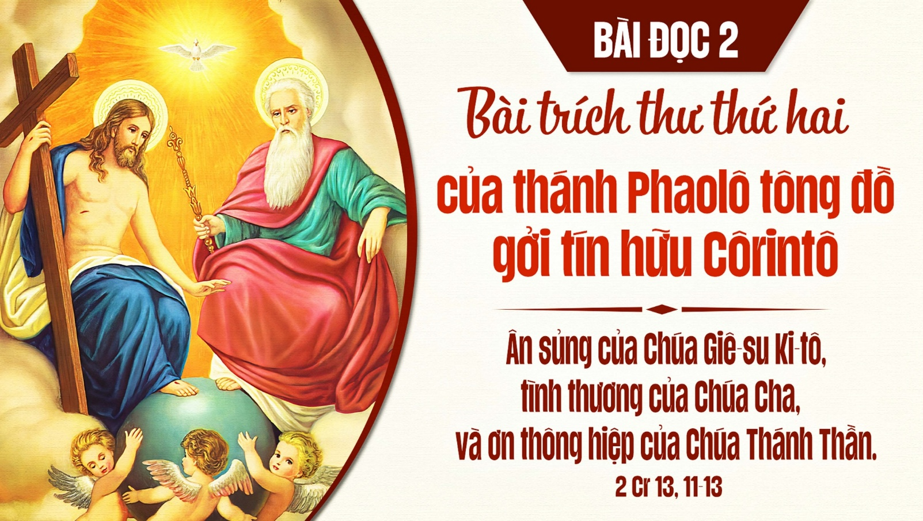

Slide 43
Alleluia-alleluia: Xin dâng lời tôn vinh chúc tụng Chúa Cha, Chúa Con và Chúa Thánh Thần, là Thiên Chúa đã có, hiện có và đang tới. Xin tôn vinh chúc tụng muôn đời. Alleluia.

Slide 44
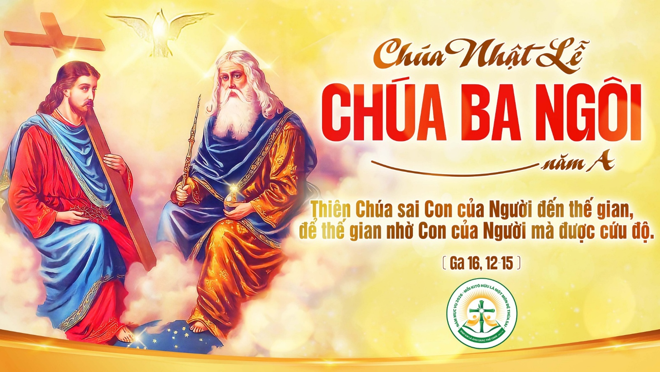

Slide 45
KINH TIN KÍNH

Slide 46
Tôi tin kính một Thiên Chúa là Cha toàn năng, Đấng tạo thành trời đất, muôn vật hữu hình và vô hình.

Slide 47
Tôi tin kính một Chúa Giêsu Kitô, Con Một Thiên Chúa, Sinh bởi Đức Chúa Cha từ trước muôn đời.

Slide 48
Người là Thiên Chúa bởi Thiên Chúa, Ánh Sáng bởi Ánh Sáng, Thiên Chúa thật bởi Thiên Chúa thật,

Slide 49
được sinh ra mà không phải được tạo thành, đồng bản thể với Đức Chúa Cha: nhờ Người mà muôn vật được tạo thành.

Slide 50
Vì loài người chúng ta và để cứu độ chúng ta, Người đã từ trời xuống thế.

Slide 51
Bởi phép Đức Chúa Thánh Thần, Người đã nhập thể trong lòng Trinh Nữ Maria, và đã làm người.

Slide 52
Người chịu đóng đinh vào thập giá vì chúng ta, thời quan Phongxiô Philatô; Người chịu khổ hình và mai táng, ngày thứ ba Người sống lại như lời Thánh Kinh.

Slide 53
Người lên trời, ngự bên hữu Đức Chúa Cha, và Người sẽ lại đến trong vinh quang để phán xét kẻ sống và kẻ chết, Nước Người sẽ không bao giờ cùng.

Slide 54
Tôi tin kính Đức Chúa Thánh Thần là Thiên Chúa và là Đấng ban sự sống, Người bởi Đức Chúa Cha và Đức Chúa Con mà ra,

Slide 55
Người được phụng thờ và tôn vinh cùng với Đức Chúa Cha và Đức Chúa Con: Người đã dùng các tiên tri mà phán dạy.

Slide 56
Tôi tin Hội Thánh duy nhất thánh thiện công giáo và tông truyền.

Slide 57
Tôi tuyên xưng có một Phép Rửa để tha tội. Tôi trông đợi kẻ chết sống lại và sự sống đời sau. Amen.

Slide 58

Lời Nguyện Tín Hữu

Slide 59
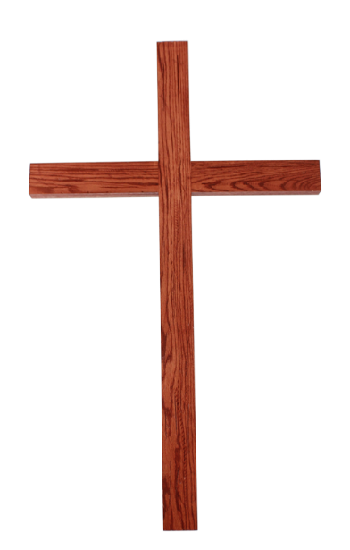

Ca Dâng Lễ
TIẾN DÂNG CHA

Slide 60
Tk1: Này giờ đoàn con tiến dâng lên Ngài. Này là của lễ từ muôn lao công con người. Với bao khó nhọc sớm chiều vất vả ngày đêm. Xin thương đón nhận lễ vật chân thành hiệp dâng.

Slide 61
Đk: Kính tiến lên Cha này bánh rượu thơm nồng. Xin tiến dâng lên Cha đoàn con cùng hiệp dâng.

Slide 62
Tk2: Này đoàn con cùng dâng tiến Cha nhân lành Này ngàn mộng ước tình yêu tâm tư con người Xin thương đón nhận chân thành tâm tình đầy vơi. Đoái thương chúc lành khối tình con người hiệp dâng.

Slide 63
Đk: Kính tiến lên Cha này bánh rượu thơm nồng. Xin tiến dâng lên Cha đoàn con cùng hiệp dâng.

Slide 66
Ca Nguyện Hiệp Lễ
TÔN VINH BA NGÔI
Phạm Liên Hùng

Slide 67
Tk1: Xin tôn vinh, tôn vinh Một Chúa Ba Ngôi. Xin tôn vinh Ngôi Cha toàn năng Đấng dựng nên đất trời. Xin tôn vinh Ngôi Con giáng sinh cứu đời.

Slide 68
***: Xin tôn vinh và Ngôi Ba Thánh Linh thánh hóa muôn người. Xin tôn vinh ngàn đời tôn vinh.

Slide 69
Đk: Xin tôn vinh một Chúa uy linh cao vời. Xin tôn vinh với người dương thế. Xin tôn vinh Thiên Chúa muôn cao. Xin tôn thờ quyền phép nhiệm mầu.

Slide 70
Tk2: Xin tôn vinh, tôn vinh Một Chúa Ba Ngôi Xin tôn vinh Ngôi Cha toàn năng thiết lập bao công trình. Xin tôn vinh Ngôi Con gánh mang tội tình.

Slide 71
**: Xin tôn vinh và Ngôi Ba Thánh Linh ban xuống ơn lành. Xin tôn vinh ngàn đời tôn vinh.

Slide 72
Đk: Xin tôn vinh một Chúa uy linh cao vời. Xin tôn vinh với người dương thế. Xin tôn vinh Thiên Chúa muôn cao. Xin tôn thờ quyền phép nhiệm mầu.

Slide 73
Tk3: Xin tôn vinh, tôn vinh Một Chúa Ba Ngôi. Xin tôn vinh Ngôi Cha toàn năng Đấng ngày đêm quan phòng. Xin tôn vinh Ngôi Con đến ban hy vọng.

Slide 74
***: Xin tôn vinh và Ngôi Ba Thánh Linh soi sáng muôn lòng. Xin tôn vinh ngàn đời tôn vinh.

Slide 75
Đk: Xin tôn vinh một Chúa uy linh cao vời. Xin tôn vinh với người dương thế. Xin tôn vinh Thiên Chúa muôn cao. Xin tôn thờ quyền phép nhiệm mầu.

Slide 77
Ca kết lễ
Thánh Tâm Chúa Giê-su
Huyền Linh

Slide 78
Tk1: Thánh Tâm Chúa Giêsu, nguồn êm ái dịu dàng, xin hãy ban xuống lòng con ngọn lửa say yêu một Chúa. Thánh Tâm Chúa Giêsu, tràn lan tình thương xót, xin thương giúp người đang sống trong tội biết tìm đến Thánh Tâm Cha.

Slide 79
Tk2: Thánh Tâm Chúa Giêsu, nguồn nhân ái vô ngần, xin hãy thương giúp đoàn con một lòng mê say một Chúa. Thánh Tâm Chúa Giêsu, tràn lan tình tha thứ, xin thương những người đã trót vô tình xúc phạm đến Thánh Tâm Cha.

